Slide 1
Operator Precedence, LIKE, NOT LIKE, REGEXP

Slide 2
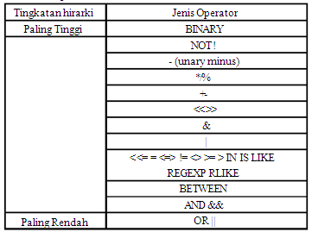
Operator Precedence
Operator precedence adalah tingkatan hirarki dalam memproses serangkaian operator.

Slide 3
Operator LIKE, NOT LIKE, REGEXP
A. Operator LIKE
Operator LIKE ini digunakan untuk mencari data yang "menyerupai" atau "hampir sama" dengan kriteria tertentu. Biasanya untuk mencari data string/teks. Simbol "%" digunakan untuk membantu pelaksanaan operator LIKE. Posisi "%" sangat berpengaruh dalam menentukan kriteria. Kita langsung dengan contoh-contohnya saja ya biar lebih jelas penggunaannya. Tampilkan data Dosen yang namanya berawalan huruf "a": ( perhatikan posisi simbol persennya "%")

Slide 4
B. Operator REGEXP
Operator REGEXP (singkatan dari REGular EXPressions) merupakan bentuk lain dari operator LIKE, dengan fungsi yang lebih disempurnakan. Operator REGEXP biasanya ditemani juga dengan simbol-simbol tertentu dalam melaksanakan tugasnya, seperti:

Slide 5
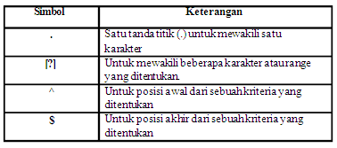

Slide 6
OK, UNTUK LEBIH JELASNYA SILAHKAN ANDA LIHAT MODUL.

